Slide 1
Jméno autora: Mgr. Zdeněk Chalupský Datum vytvoření: 5. 10. 2013
Číslo DUM: VY_32_INOVACE_09_ZT_E
Ročník: II
Základy techniky
Vzdělávací oblast: Odborné vzdělávání - Technická příprava
Vzdělávací obor: Základy techniky
Tematický okruh: Elektrotechnika
Téma: Elektrický proud
Metodický list/anotace:
Zatímco značka, jednotka a vztah pro výpočet elektrického proudu nemusí studentům činit potíže, vysvětlení jaké částice tvoří elektrický proud v jednotlivých typech látek nemusí být pro ně vždy lehké. Dum je zamýšleno jako cvičení právě na tuto otázku.

Slide 2
Elektrický proud
+
-
+
-
Určete znaménka zdroje.
-
?
-
+
► Elektrický proud
► Směr pohybu volných částic s el. nábojem v elektrickém poli
► Dohodnutý směr el. proudu

Slide 3
Elektrický proud
Elektrický proud je uspořádaný pohyb volných nosičů elektrického náboje.
atom, který získal navíc záporný náboj
-
záporný iont
+
kladný iont
atom, který ztratil záporný náboj
-
elektron
volné elektrické náboje se mohou pohybovat
stále jedním směrem
tam a zpět
stejnosměrný proud
střídavý proud
Notes:
875 517

Slide 4
Směr pohybu volných částic s el. nábojem v elektrickém poli
-
+
-
Pojmenujte zobrazené částice
V jakých látkách se můžeme s těmito částicemi setkat v podobě elektrického proudu?
Je směr pohyb volných částic v látkách pevných, kapalných a plynných jednotný?

Slide 5
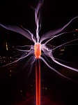
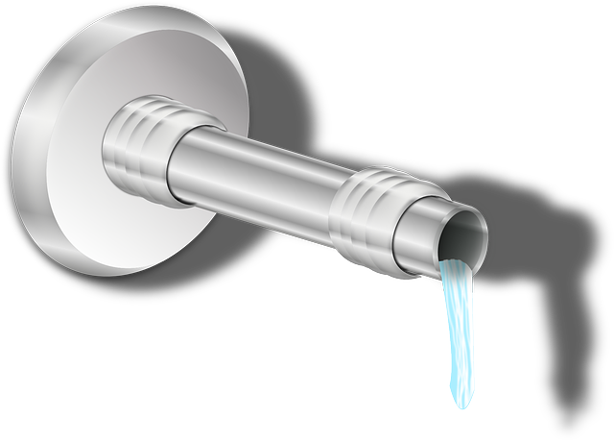
Dohodnutý směr el. proudu
Odpověď:
Elektrony nesou el. náboj v látkách pevných.
Ionty přenášejí el. náboj v kapalinách.
V plynech se můžeme setkat se všemi třemi částicemi, s ionty i s elektronem.
Z uvedeného vyplývá, že pohyb částic v elektrickém obvodu složeného ze všech tří druhů uvedených druhů látek není jednotný. Pohybují se i proti sobě.
Proto byl zaveden pojem „dohodnutý směr“ elektrického proudu a jeho směr byl stanoven od kladného pólu zdroje k zápornému, bez ohledu na skutečný směr pohybu částic v látce.
plyn - plazma
Jaké částice a jakým směrem se pohybují v látkách na obrázcích?
kov
kapalina
Obr. 1
Obr. 2

Slide 6
Citace
Obr. 1 HANS. Plazmová Lampa, Lampa, Absolutorium - Volně dostupný obrázek - 113376[online]. [cit. 5.10.2013]. Dostupný na WWW: http://pixabay.com/cs/plazmov%C3%A1-lampa-lampa-absolutorium-113376/
Obr. 2 OPENCLIPS. Trubka, Voda, Vodní Dýmka, Kov - Volně dostupný obrázek - 159671[online]. [cit. 5.10.2013]. Dostupný na WWW: http://pixabay.com/cs/trubka-voda-vodn%C3%AD-d%C3%BDmka-kov-pr%C5%AFtok-159671/

